Slide 1
Blockers
최종발표
201433813 신승빈
201635903 강병찬
201635908 곽준수
201636002 오경민
201636043 이창연
201835664 배연주

Slide 2
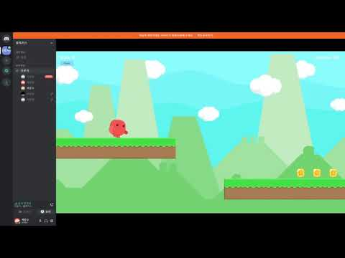
시연 영상 - Ingame Play
Notes:
평범한 러닝게임

Slide 3
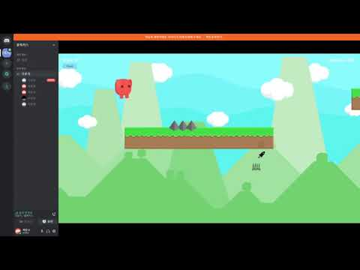
시연 영상 - 아이템 구매

Slide 4
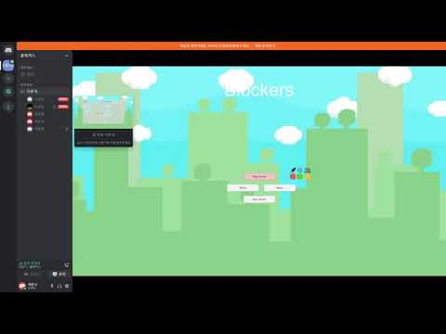
시연 영상 - 아이템 선물받기
Notes:
coding의 c도 모르는 사람이 아무 게임 아카데미에 들어가서 한 1달정도 배우면 나올법한 결과물

Slide 5
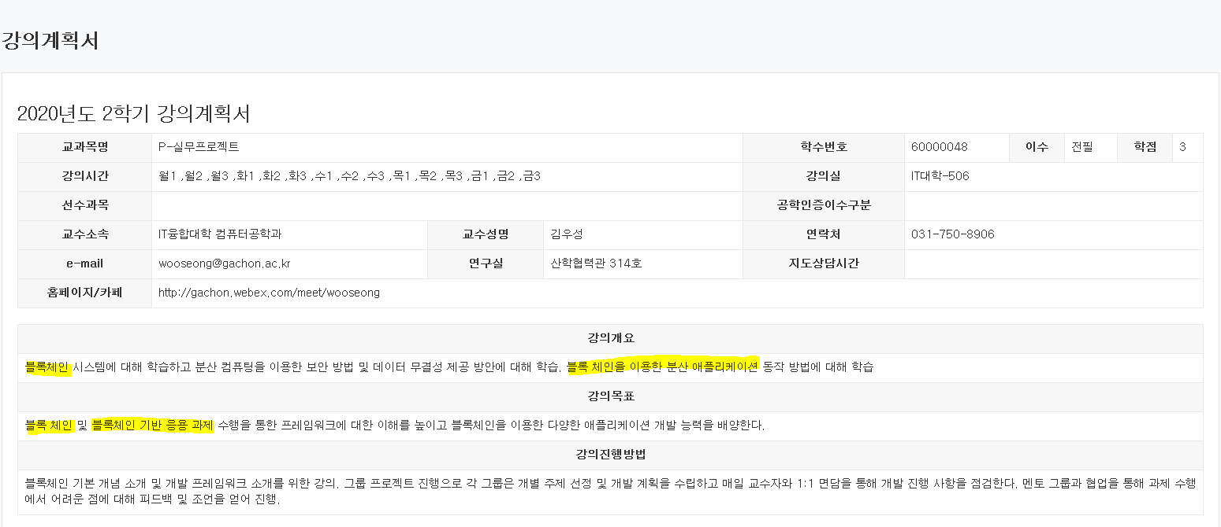
프로젝트 주제
Notes:
이번 프로젝트의 주제는 블록체인. 그렇다면 블록체인은 어디로 갔는가?

Slide 6
블록체인을 이용하여 게임 재화를 관리하자!
Notes:
우리의 목표는 단순히 게임을 만드는 것이 아니라 ‘블록체인을 이용하여 게임 재화를 관리하자’였음.

Slide 7


프로젝트 구조 - 상위설계
Dapp
http
http
Send
buy
Client
Client
update
UserIndex
Item List
Reward
UserIndex
Item List
Reward
Notes:
고전적인 게임 구조와는 차이점을 찾을 수 있겠는가?

Slide 8

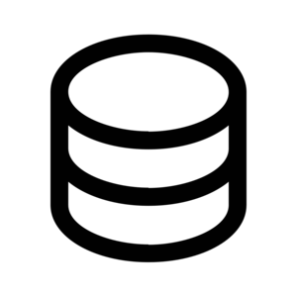
고전적 게임 프로젝트 구조
DataBase Server
Notes:
중앙화된 데이터베이스 서버를 필수로 갖는다

Slide 9
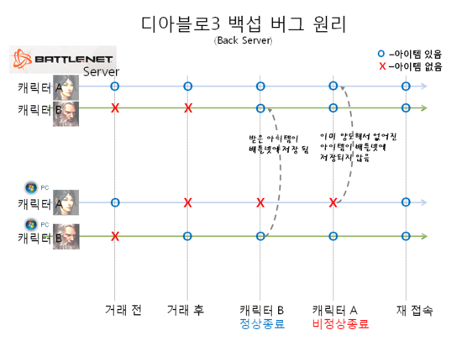
고전적 게임 프로젝트 구조
아이템 복사의 원인
Notes:
다시한번 되짚어보는 transaction문제

Slide 10
변경된 게임 프로젝트 구조
Dapp
DataBase Server
Notes:
데이터베이스 대신 Dapp이 그 역할을 수행

Slide 11
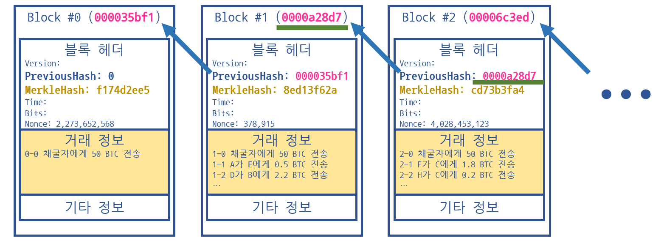
블록체인의 원리
Notes:
기존의 블록체인은 ERC 20, ERC 721같은 토큰의 전송에 중점을 둠.

Slide 12
블록체인의 응용
Client data의 변동
Client data의 변동
Client data의 변동
0-0 user 4 reward 100 획득
0-1 user 1 reward 250 획득
0-1 user 5 1번 item 2개 구매
1-0 user 2 2번 아이템 소모
1-1 user 4 3번 아이템 3개 구매
1-1 user 3 1번 item 2개 구매
2-0 user 6 1, 2번 아이템 소모
2-1 user 4 reward 300 획득
2-1 user 3 1번 item 2개 구매
Notes:
본 프로젝트에서는 토큰의 전송이라는 개념에서 벗어나 데이터의 저장이라는 관점에 집중.

Slide 13
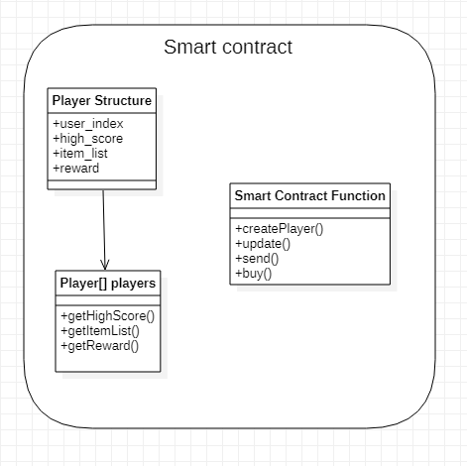
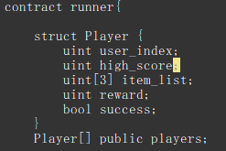
Smart contract
Notes:
등록한 스마트 컨트랙트의 구조

Slide 14
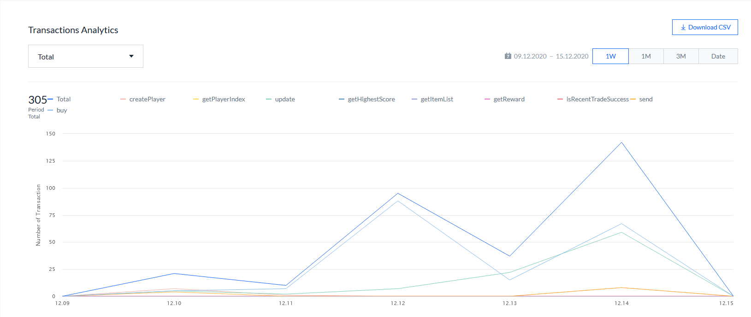
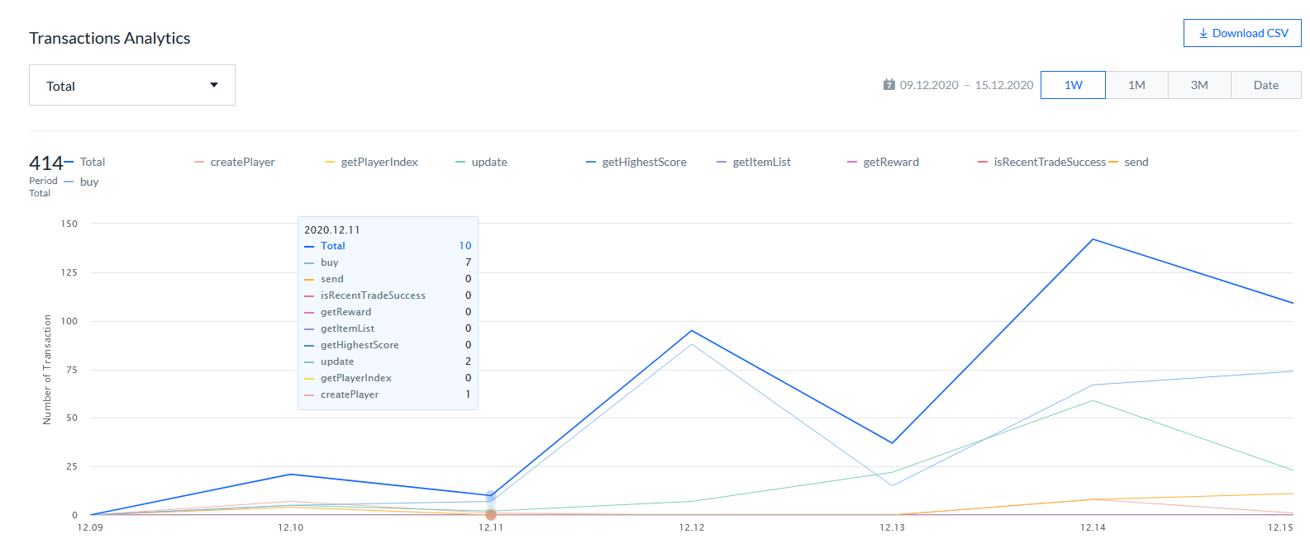
Transaction - Total
After
Before
Notes:
스마트 컨트랙트를 수행하면 transaction이 발생하는 것을 볼 수 있음

Slide 15
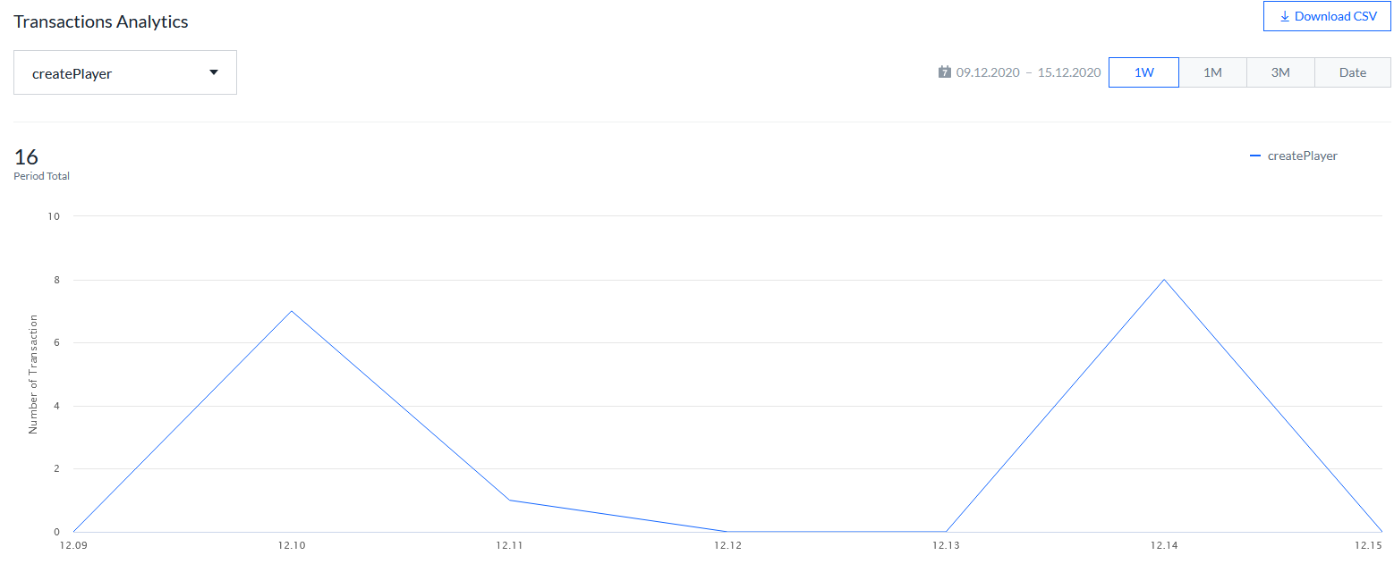

Transaction - CreatePlayer
After
Before
Notes:
스마트 컨트랙트를 수행하면 transaction이 발생하는 것을 볼 수 있음

Slide 16
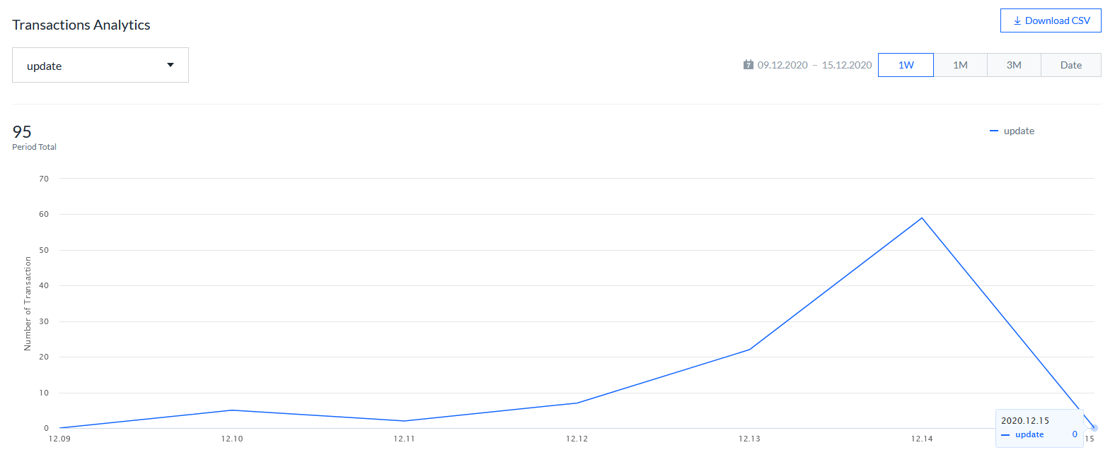
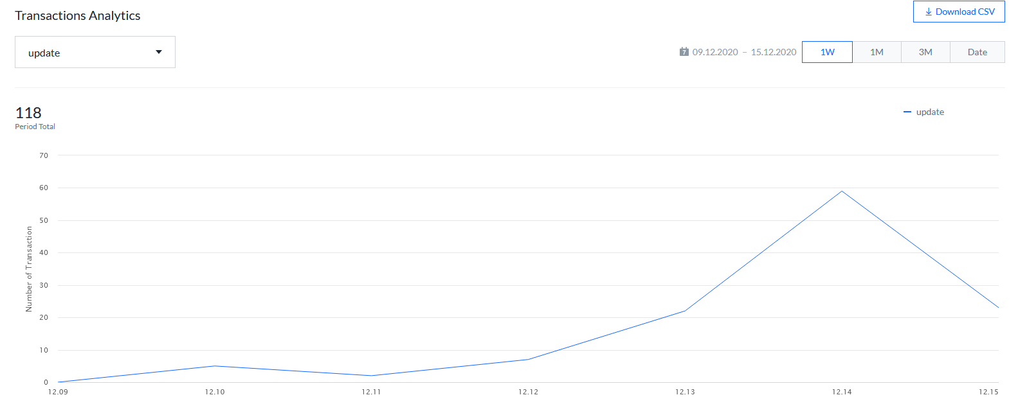
Transaction - Update
After
Before
Notes:
스마트 컨트랙트를 수행하면 transaction이 발생하는 것을 볼 수 있음

Slide 17
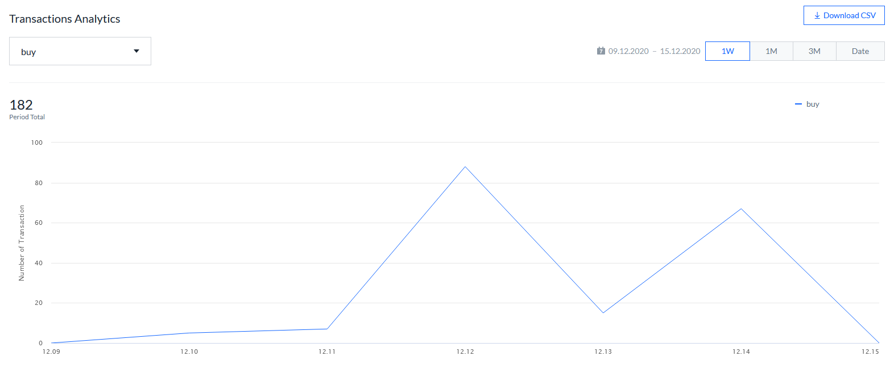
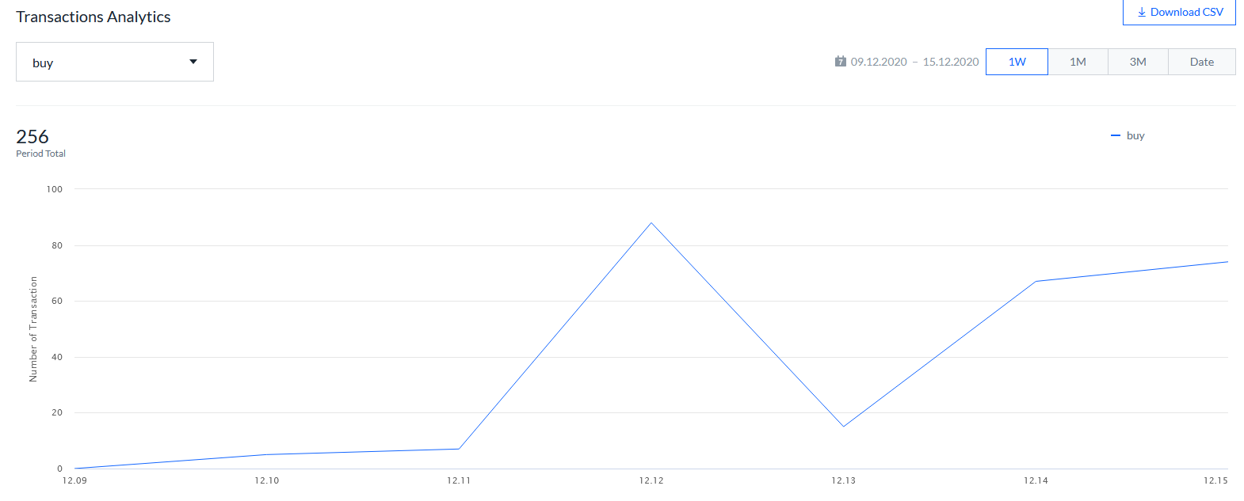
Transaction - Buy
After
Before
Notes:
스마트 컨트랙트를 수행하면 transaction이 발생하는 것을 볼 수 있음

Slide 18
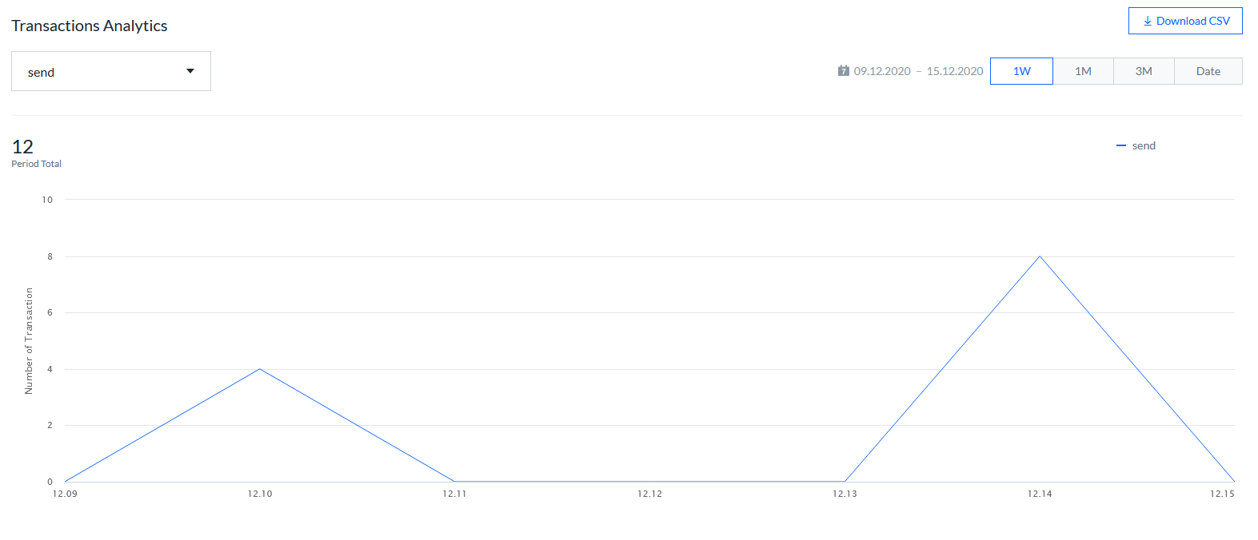
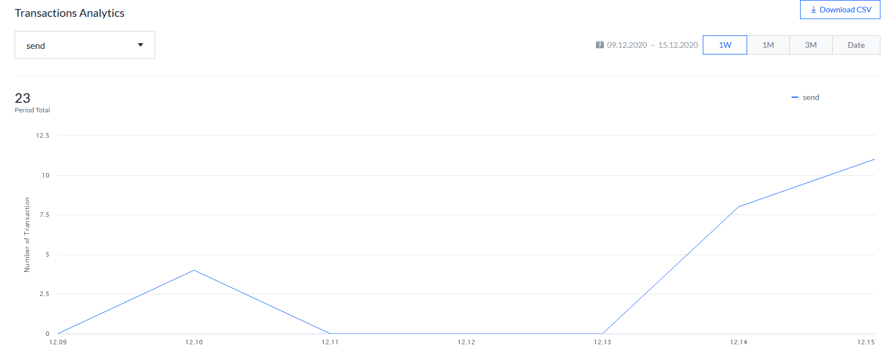
Transaction - Send
After
Before
Notes:
스마트 컨트랙트를 수행하면 transaction이 발생하는 것을 볼 수 있으며, 변동된 데이터들은 블록체인 내부에 안전하게 보관됨.

Slide 19
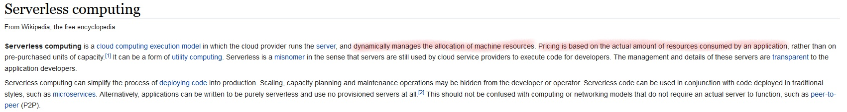
Serverless Architecture
Notes:
간단히 요약하면 machine의 자원을 동적으로 관리해주고 가격은 application이 소모한만큼만 청구하는 방식. 전산실이 없이도 서버를 구축할 수 있음.

Slide 20

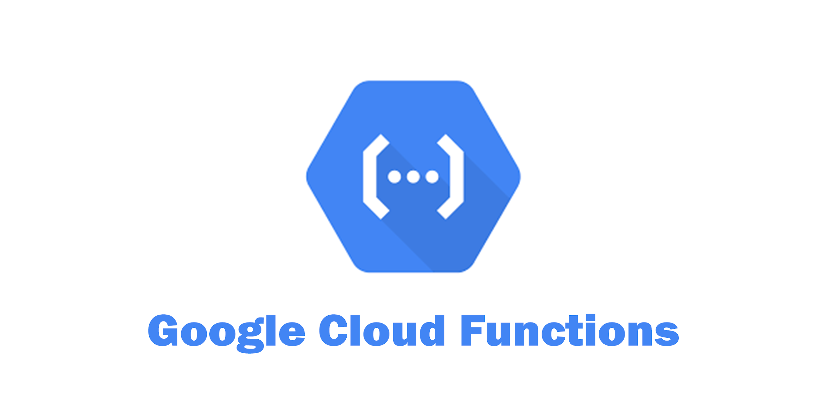

Serverless Architecture
Notes:
대표적으로 AWS, Azure 등이 존재. 하지만 대부분 클라우드 컴퓨팅 기술을 사용.

Slide 21
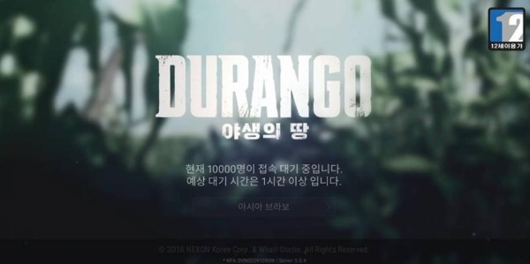
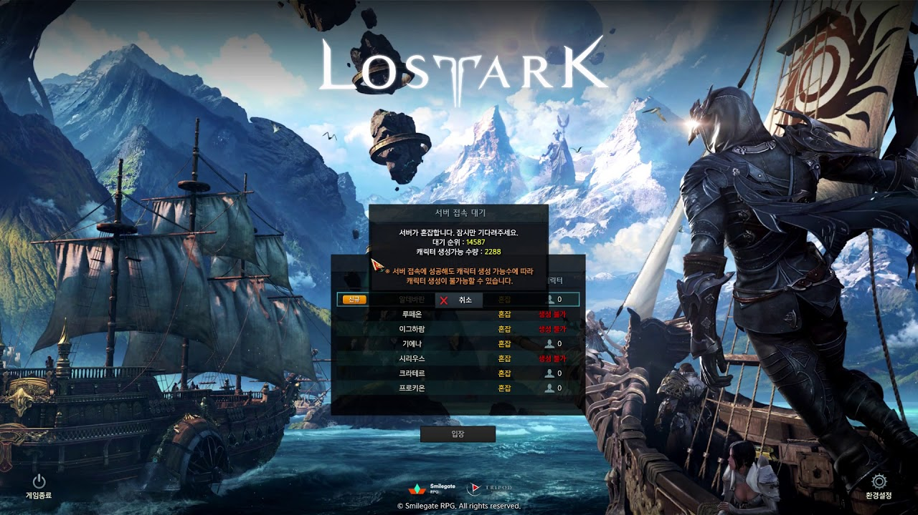
Serverless Architecture
Notes:
서버리스 아키텍처의 장점, 그러나 DB의 transaction문제를 해결해줄수는 없다.

Slide 22
블록체인은 새로운 Serverless Architecture의 제안이 될 수 있다.
Notes:
결론 : 블록체인의 진정한 가치는 비트코인, 이더리움의 그날그날의 가격이 아닌 데이터 무결성의 보장이라 생각.

Slide 23
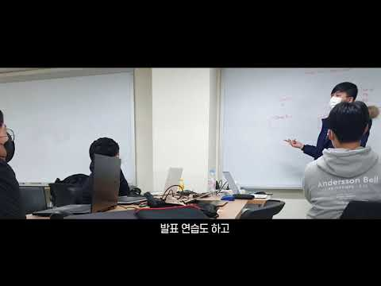
활동 영상
Notes:
마지막으로 활동영상을 보고 마무리.

Slide 24
감사합니다.

